Slide 1



“Sapienza” Università di Roma
Dipartimento Cuore e Grossi Vasi “A. Reale”
Prof. Francesco Barillà
Presidente R. Nami
Il Paziente con fibrillazione atriale:
osservazione dello specialista tra ospedale e territorio

Slide 2
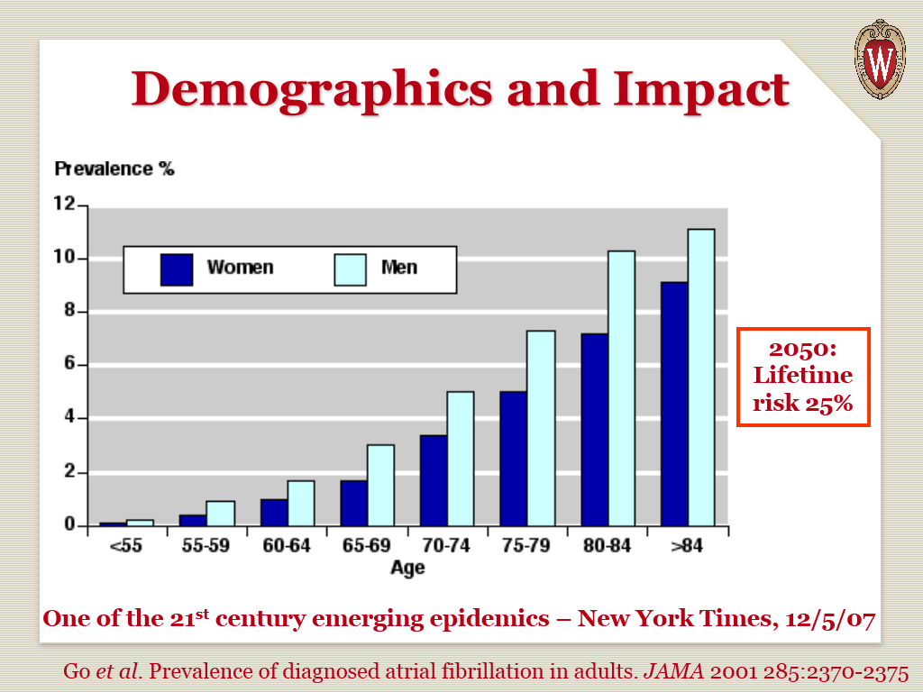
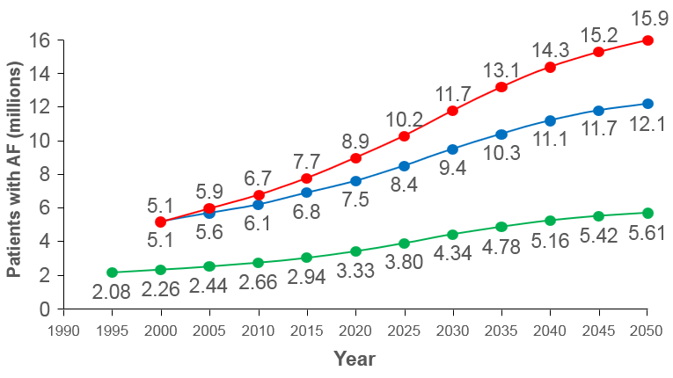
Il rischio di FA aumenta con l’età dei pazienti; la prevalenza è del 3% nella popolazione generale, ed arriva al 10% >80 anni
Women (n = 10,173)
12
La Fa aumenta la mortalità per tutte le cause di 2 volte nelle donne e di 1.5 volte negli uomini
Men (n = 7801)
10
Aumenta di 5 volte il rischio di ictus. Il 20-30% degli ictus sono dovuti alla FA
8
La FA è presente nel 12.5% dei pazienti con CAD stabile
e nel 10% dei pazienti con SCA
Trend sulla stima di FA nei prossimi anni
Prevalence (%)
6
Il 20-30% dei pazienti con FA ha CHF
4
2
0
<55
55-59
60-64
65-69
70-74
75-79
80-84
≥85
Age (years)
1. Miyasaka Y et al. Circulation. 2006;114(2):119–125; 2. Go AS et al. JAMA. 2001;285(18):2370–2375.

Slide 3
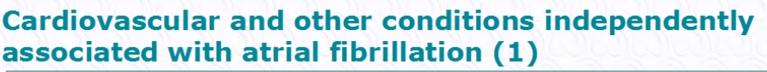
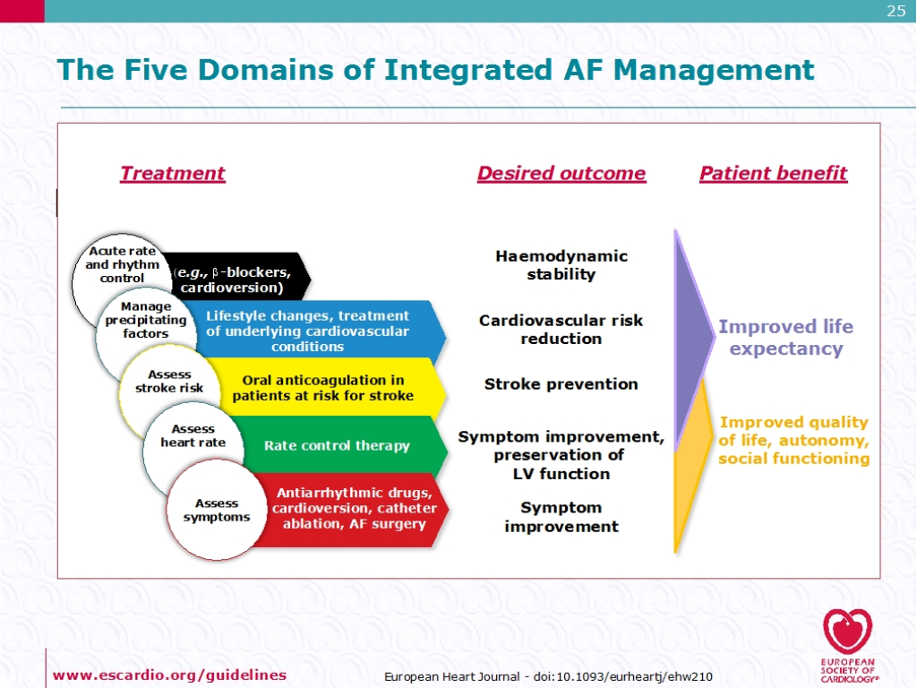
AF = atrial fibrillation; BMI = body mass index; CI =confidence interval;
FEV1 = forced expiratory volume in 1 second; HR = hazard ratio;
OR = odds ratio; RR = risk ratio.

Slide 4
Mechanisms causing AF that should be considered when we managed AF patients
The aetiological factors cause a complex array of pathophysiological changes in the atria, including stretch-induced atrial fibrosis, hypocontractility, fatty infiltration, inflammation, vascular remodelling, ischaemia, ion channel dysfunction, and Ca2+-instability
Predisposing
factors
Notes:
The various aetiological factors (left) cause a complex array of pathophysiological changes in the atria, including stretch-induced atrial fibrosis, hypocontractility, fatty infiltration, inflammation, vascular remodelling, ischaemia, ion channel dysfunction, and Ca2+-instability. These changes enhance both ectopy and conduction disturbances,
increasing the propensity of the atria to develop or maintain AF. At the same time, some of these alterations are involved in the occurrence of the hypercoagulable state associated with AF. For example, hypocontractility reduces local endothelial shear stress, which increases PAI-1 expression, and ischaemia-induced inflammation enhances the expression of endothelial adhesion molecules or promotes shedding of endothelial cells, resulting in tissue factor exposure to the blood stream. These changes contribute to the thrombogenic milieu in the atria of AF patients. AF in itself can aggravate many of the mechanisms shown, which may explain the progressive nature of the arrhythmia.

Slide 5
Alterazioni fisiopatologiche legate alla FA permanente
Rimodellamento strutturale dell’atrio (dovuto all’attivazione dei fibroblasti e dei processi infiammatori e trombotici)
Infiltrazione adiposa
Ipertrofia dei cardiomiociti
Alterazioni vascolari e ischemiche e possibili fenomeni necrotici
Alterazione dei canali ionici con disturbi di conduzione, ectopie, autoperpetuazione dell’aritmia
Tachicardiomiopatia

Slide 6
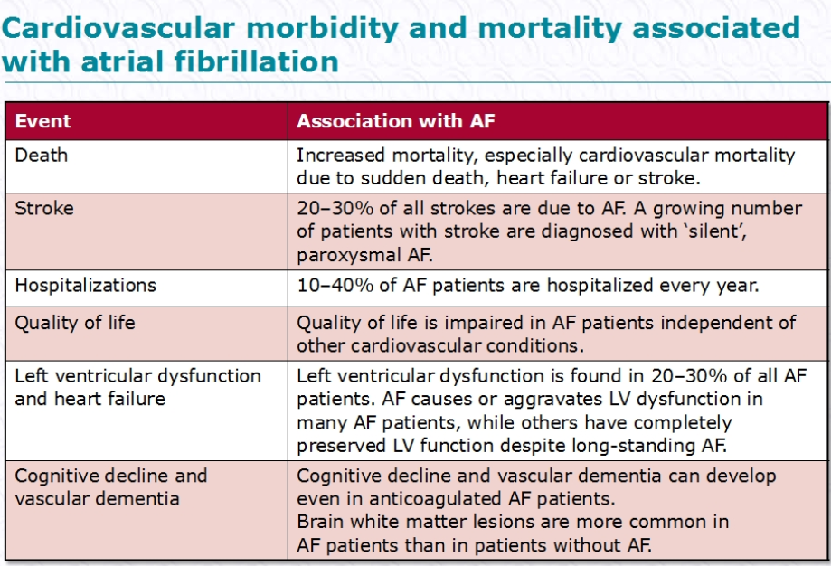

Slide 7
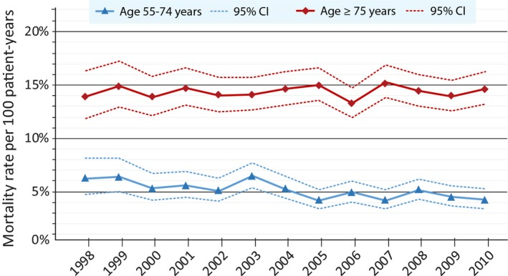
One‐year crude mortality rates and 95% CIs according to the year of incident AF
In patients aged 55 to 74 years, there was a significant reduction over time
No difference in mortality was observed in patients aged ≥75 years
Incidence rate ratio, 1.00; 95% CI, 0.99–1.01; P=0.84)
Incidence rate ratio per calendar year, 0.97; 95% CI, 0.95–0.99; P<0.001
J Am Heart Assoc 2017 May; 6(5)

Slide 8
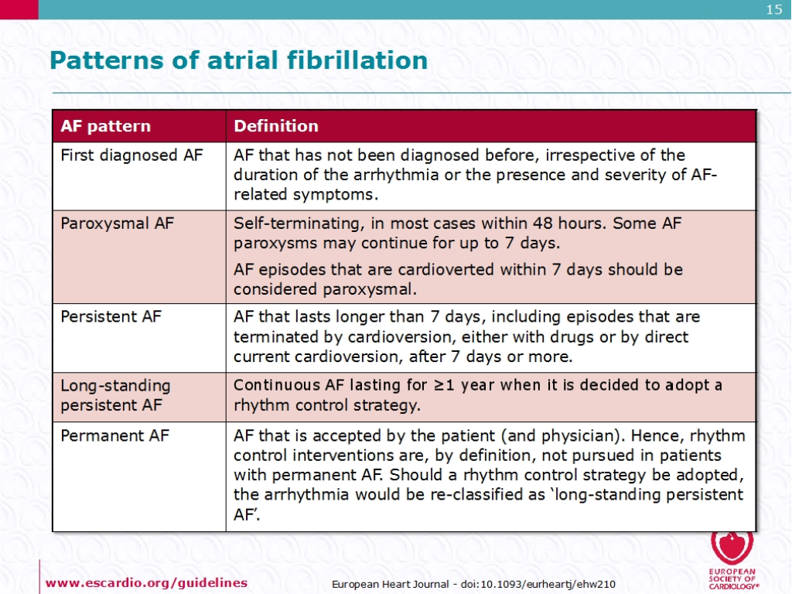
FA secondaria a cardiopatie strutturali (CAD, SCC, ipertrofia ventricolare VSx)
FA secondaria a patologie valvolari (stenosi mitralica, protesi valvolari)
FA focale (onde di rientro o foci ectopici a livello delle vene polmonari)
FA postoperatoria (interventi di cardiochirurgia e chirurgia toracica)
FA genetica (monogenica, poligenica)
FA isolata (lone atriale fibrillation in assenza di patologie)
Classificazione basata sulle cause scatenanti la FA

Slide 9
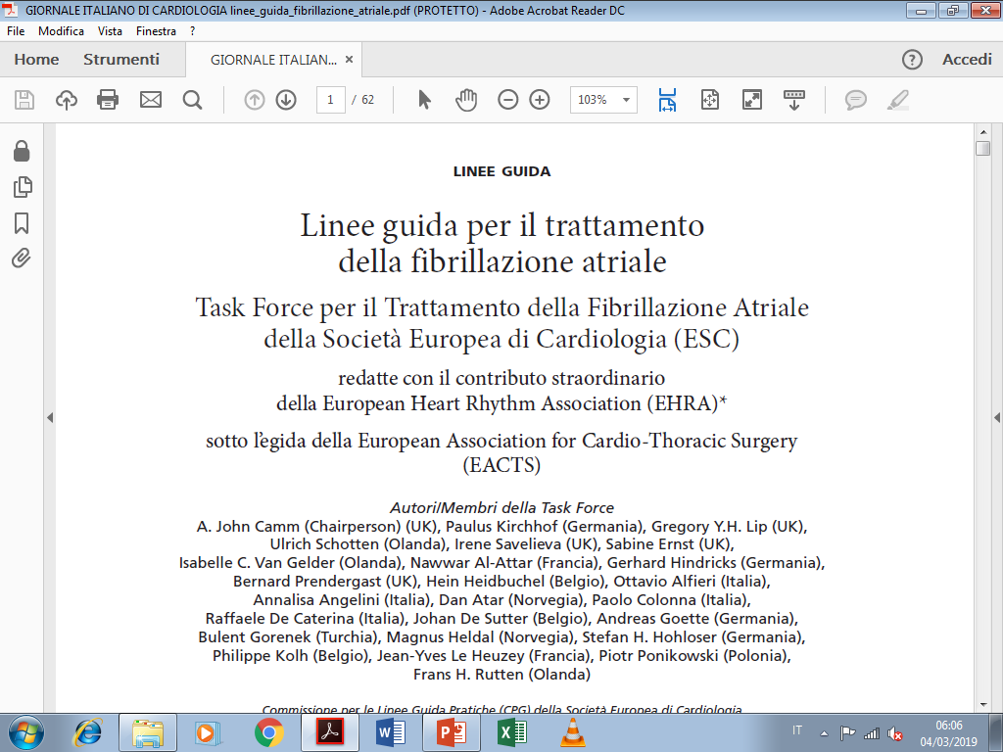
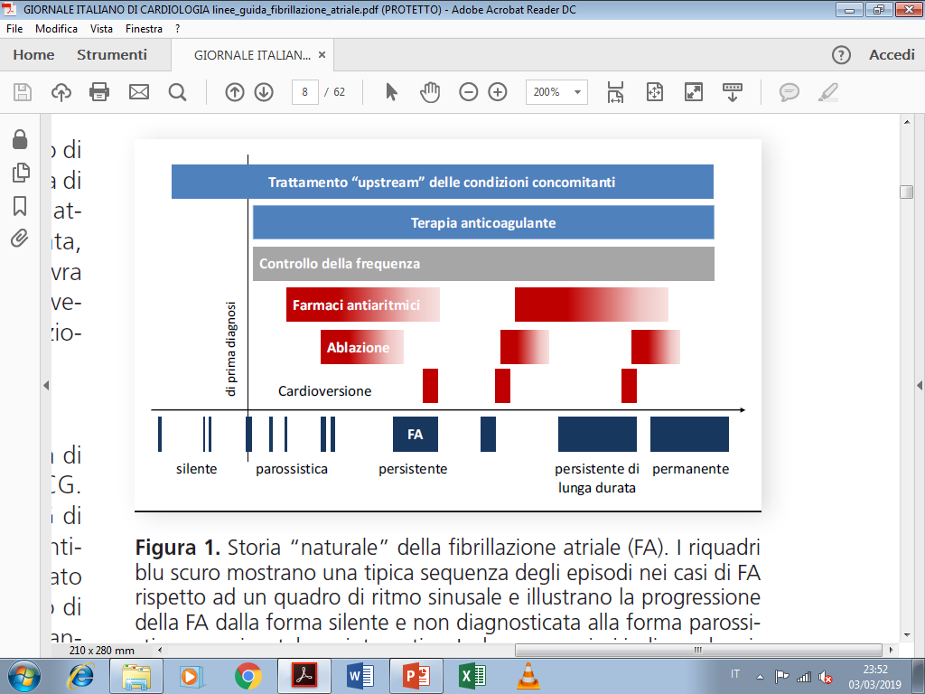
Storia naturale della FA
Colore blu scuro= sequenza degli episodi di FA rispetto al ritmo sinusale e illustrano la progressione della FA dalla forma silente e non diagnosticata alla forma parossistica e cronica talora sintomatica.
Le barre superiori indicano le misure terapeutiche che possono essere adottate
Riquadri blu chiaro= terapie con effetti positivi sugli outcome hard (ictus, scompenso) della FA;
Riquadri rossi= terapie per alleviare i sintomi;
Riquadro grigio= indica il controllo della FC utile per migliorare i sintomi e l’outcome CV

Slide 10


Impatto economico
Essendo la FA una condizione molto diffusa ed in continua crescita nella popolazione generale, essa è causa frequente di accesso alle strutture ospedaliere, per cui ha un impatto notevole sulle risorse economiche del SSN
Oltre al costo per i ricoveri frequenti, i costi complessivo sono fortemente influenzati dalla gestione cronica dei pazienti, dall’impiego e monitoraggio della terapia anticoagulante orale e dalla profilassi farmacologica delle recidive
Un precedente studio italiano, lo studio FIRE, ha evidenziato che la FA è la patologia responsabile dell’1,5-3% di tutti gli accessi ai Pronto Soccorsi. Dei pazienti presentatisi al Pronto Soccorso con FA, la maggior parte (62%) è stata ricoverata. La degenza media è risultata di 7 giorni e il 42% dei soggetti ammessi in Cardiologia sono stati ricoverati in unità di cura intensiva o semi-intensiva
Accanto ai costi dell’ictus a carico del SSN occorre inoltre considerare i costi diretti a carico della famiglia ed i costi indiretti a carico della collettività.

Slide 11
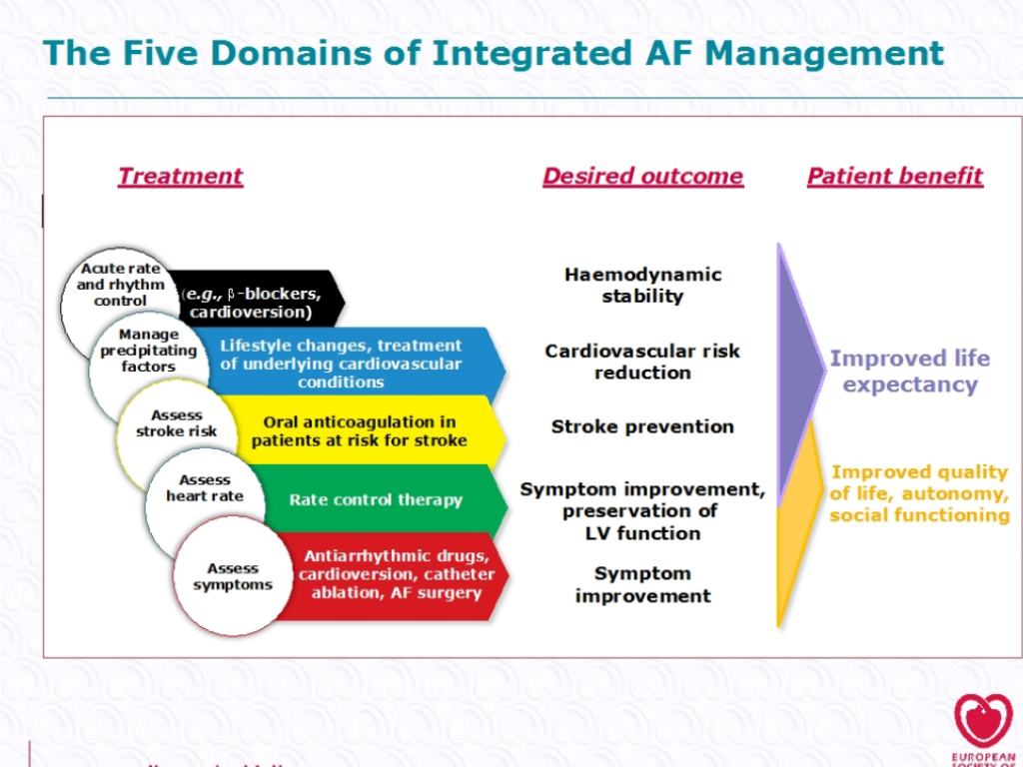
Acute and chronic management of atrial fibrillation patients, desired cardiovascular outcomes, and patient benefits

Slide 12
Managment della Fibrillazione Atriale: i sette punti cardini che il cardiologo deve considerare nella gestione del paziente con FA
Diagnosticare la presenza ed il tipo di FA
2) Valutare la presenza ed il tipo di sintomi
3) Individuare e trattare i fattori di rischio e le patologie predisponenti
4) Valutare e trattare il rischio tromboembolico e quello emorragico
5) Controllare il ritmo
6) Controllare la frequenza cardiaca
7) Gestire la FA con un approccio integrato (team multidisciplinare)

Slide 13
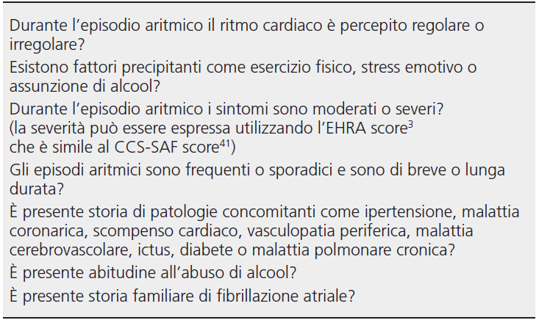
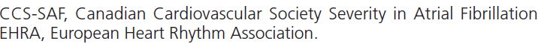
Domande che devono essere rivolte al paziente con FA sospetta o certa
per accertarne l’impatto clinico sulla qualità di vita e sull’outcome della FA

Slide 14
Iter diagnostico per la FA
Uno screening per la diagnosi di FA è raccomandato in tutti i pazienti > 65anni che riferiscono episodi di tachiaritmia, mentre uno screening sistematico si potrebbe considerare nei pazienti di età >75anni
Nei pazienti che hanno già avuto un ictus/TIA lo screening per FA è obbligatorio
Oltre l’ECG basale, è opportuno eseguire un ECG dinamico per 24-72/h o da una registrazione di più lunga durata mediante loop recorder (specie nei pazienti nei quali c’è la fondatezza di un sospetto clinico senza evidenze importanti all’ECG dinamico)
Una volta fatta diagnosi di FA occorre una valutazione clinica globale del paziente per individuare i fattori di rischio o eventuali comorbilità responsabili dell’insorgenza della FA

Slide 15
Esami aggiuntivi ai fini della stratificazione del rischio CV
Esami ematochimici:
funzionalità tiroidea, funzionalità epatica (transaminasi, bilirubina, YGT), funzionalità renale, dosaggio del pro-BNP (in caso di CHF) e assetto coagulativo (PT/INR, PTT, TT), in previsione della terapia anticoagulante
Le linee-guida suggeriscono anche esami di 2^livello:
ECOCOLORDOPPLER CARDIACO,
ECOCARDIO TRANSESOFAGEO,
TEST ERGOMETRICI PER CARDIOPATIA ISCHEMICA,
ECOCOLORDOPPLER CAROTIDEO-VERTEBRALE
SPIROMETRIA
Occorre fare una buona valutazione nei pazienti di età > 65anni, allo scopo di evidenziare altre patologie come: ipertensione, SCC, CAD, patologie valvolari, BPCO, OSAS, MRGE (malattia da reflusso gastroesofageo), diabete, obesità, patologie della tiroide, malattia renale cronica, abuso di alcool, fumo

Slide 16
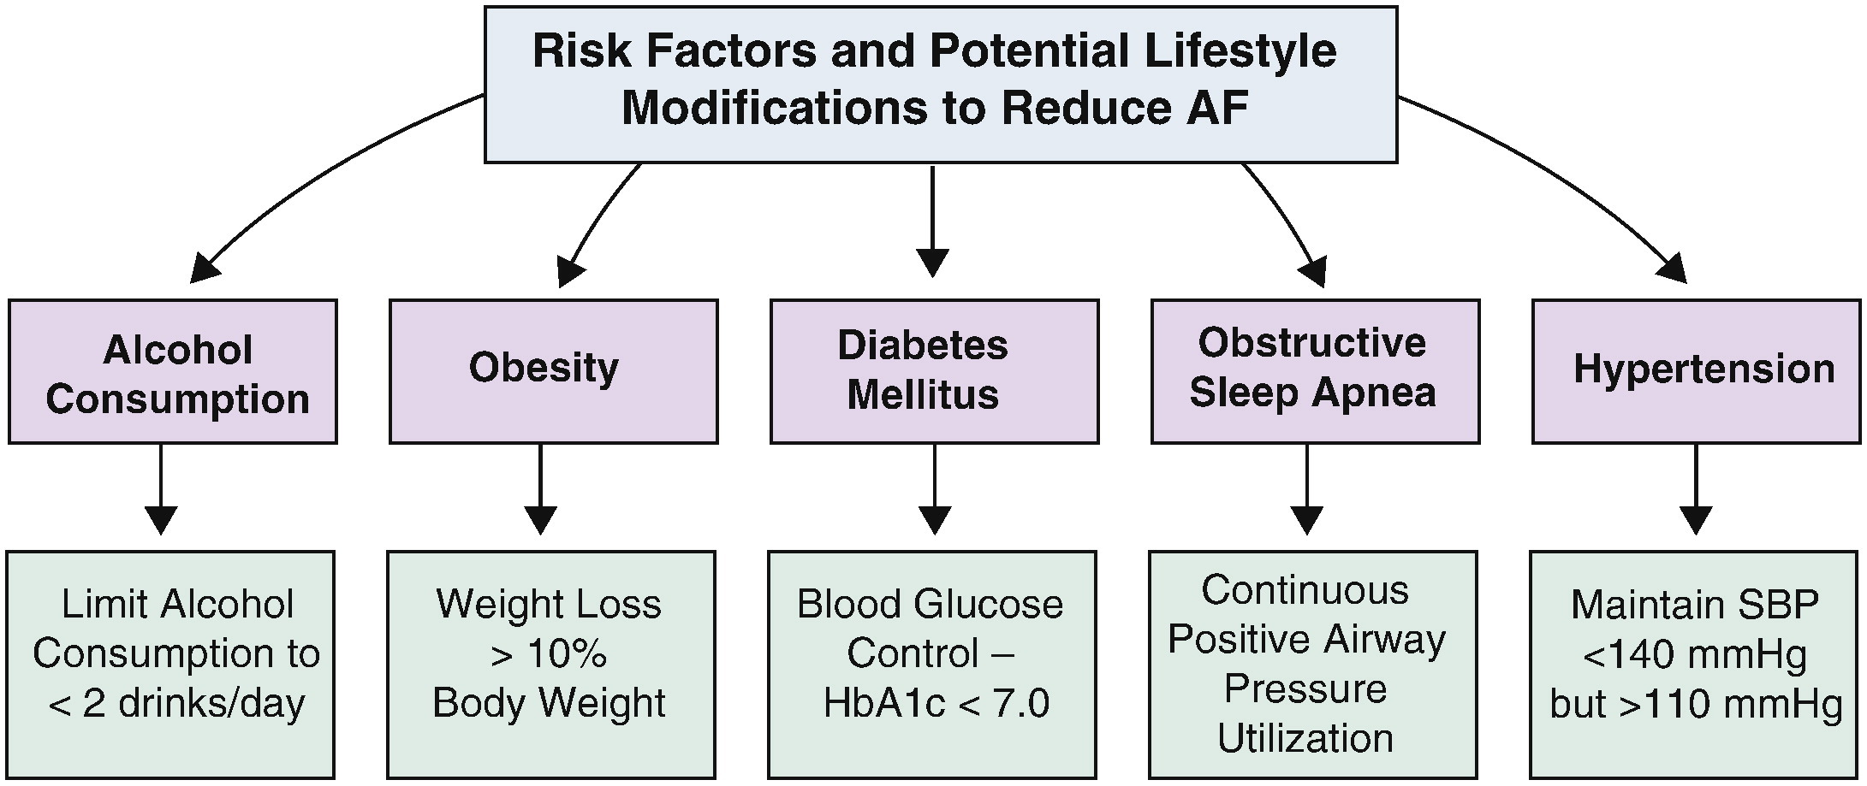
Potential risk factor modifications to reduce the incidence and prevalence of atrial fibrillation
AF = atrial fibrillation, HbA1c = hemoglobin A1c, SBP = systolic blood pressure

Slide 17
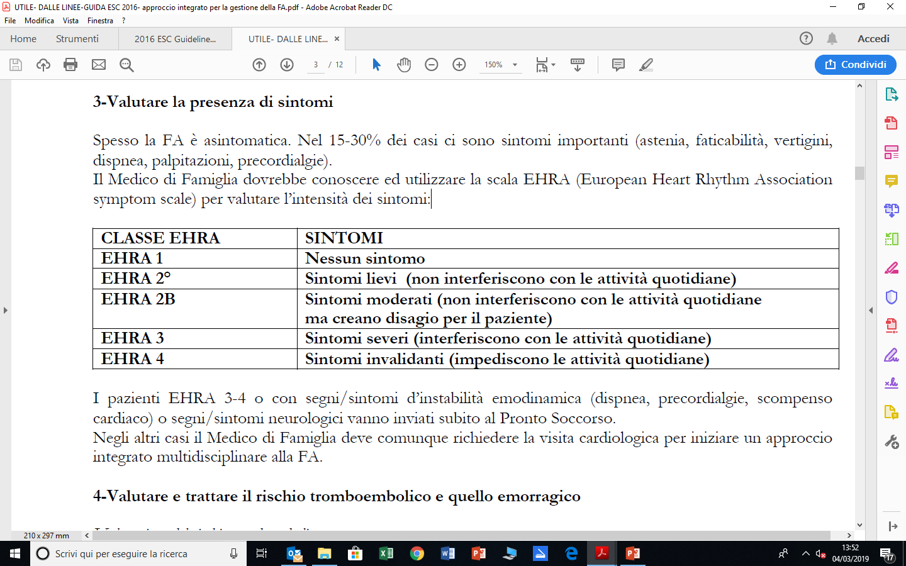
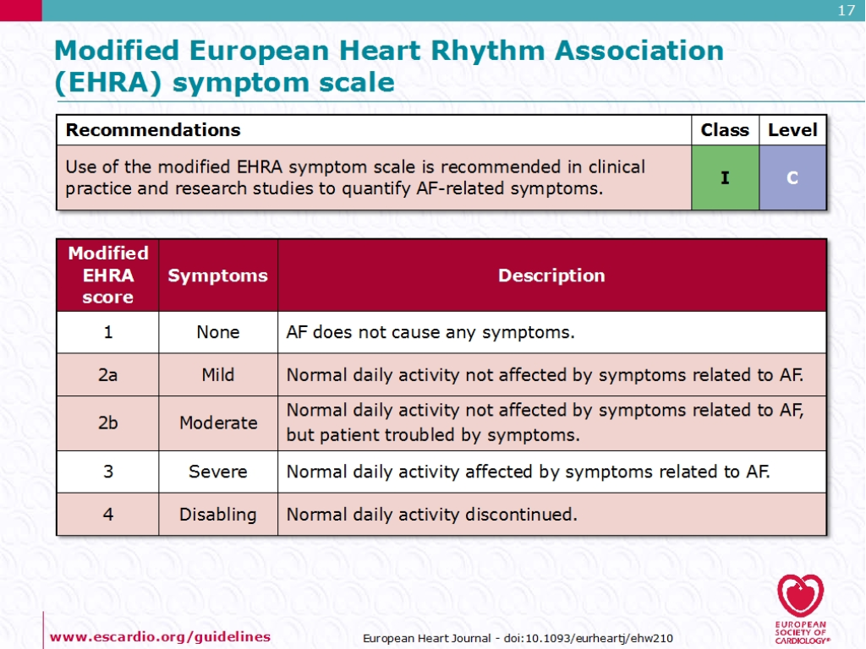
Valutare la presenza di sintomi
Spesso la FA è asintomatica. Nel 15-30% dei casi ci sono sintomi importanti (astenia, faticabilità, vertigini, dispnea, palpitazioni, precordialgie)
Per una adeguata valutazione clinica è importante utilizzare la scala EHRA (European Heart Rhythm Association symptom scale) per valutare l’intensità dei sintomi
A

Slide 18
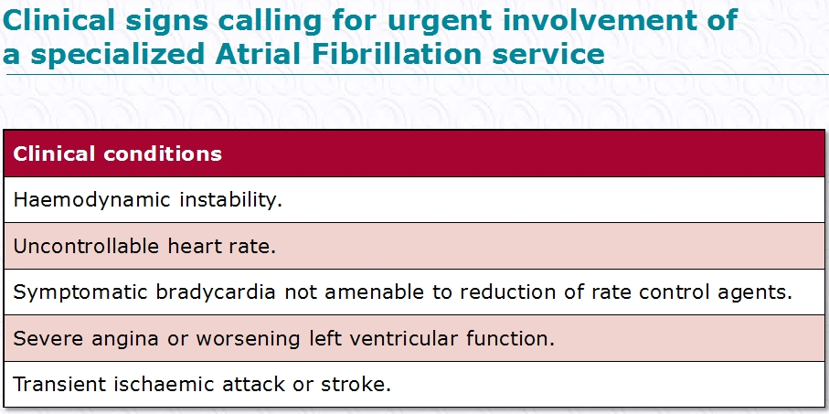
Anticoagulation should be initiated early in all suitable patients and will not
routinely require specialist input

Slide 19
Valutazione clinico-strumentale del paziente con FA
L’indagine anamnestica è rivolta a stabilire i sintomi legati alla FA e l’eventuale presenza di sintomi di natura cardiaca al di fuori dell’accesso tachiaritmico (per esempio dispnea, dolore precordiale)
Inoltre, debbono essere definiti:
a) il pattern aritmico (primo episodio, FA parossistica, persistente, persistente di lunga durata o permanente),
b) la data del primo episodio (o la data del riscontro se il paziente è asintomatico), la frequenza degli episodi, la loro durata, l’eventuale presenza di fattori scatenanti,
c) la modalità di interruzione della tachiaritmia (spontanea, mediante farmaci o cardioversione elettrica),
d)la risposta alla somministrazione di farmaci,
e)la presenza di una cardiopatia sottostante e di fattori extracardiaci potenzialmente responsabili (per esempio ipertiroidismo) e l’eventuale familiarità per FA

Slide 20
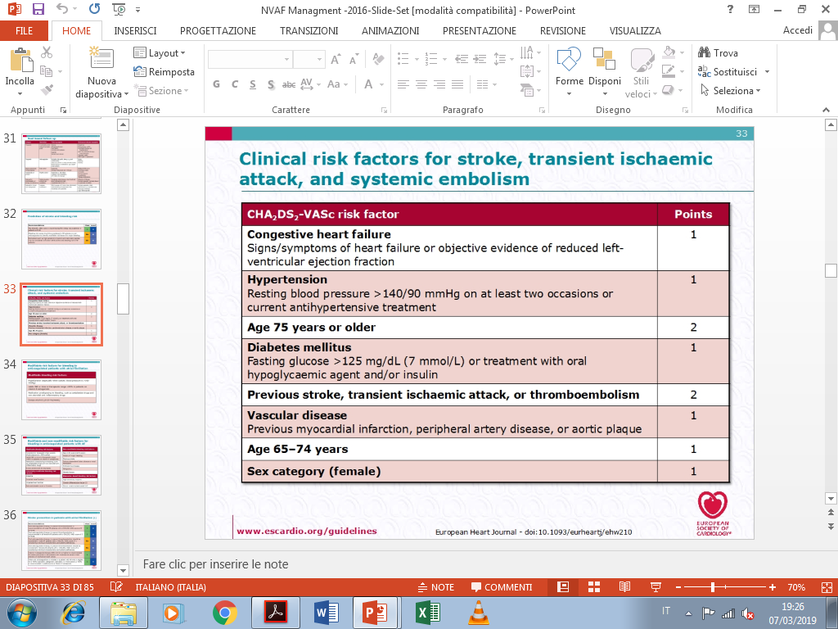
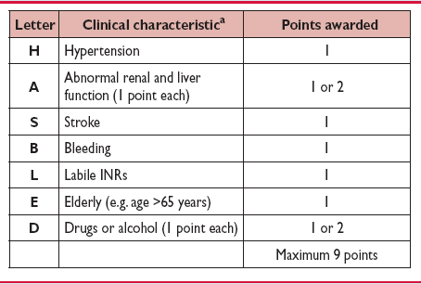
Valutare il rischio tromboembolico ed emorragico
I pazienti con stenosi mitralica e quelli con protesi valvolare meccanica (FA valvolare) sono per definizione ad elevato rischio tromboembolico e devono essere anticoagulati con gli antagonisti della vitamina K (AVK), monitorando l’INR che deve essere mantenuto fra 2 e 3 (2.5-3.5 nelle protesi valvolari meccaniche)
Nei pazienti con FANV la stratificazione del rischio trombotico/emorragico è obbligatoria
Bleeding Risk Stratification:The HAS-BLED score
L’ HAS-BLED score deve essere utilizzato per individuare e cercare di rimuovere, possibilmente, le cause che aumentano il rischio emorragico e non per ecludere il paziente dal trattamento anticoagulante
Il rischio trombotico ha un peso maggiore del rischio emorragico, è significativo per valori di CHA2DS2-VASc ≥ 1 (≥2 nelle donne)
Le condizioni che incidono sul rischio trombotico spesso sono le stesse che influenzano il rischio emorragico

Slide 21
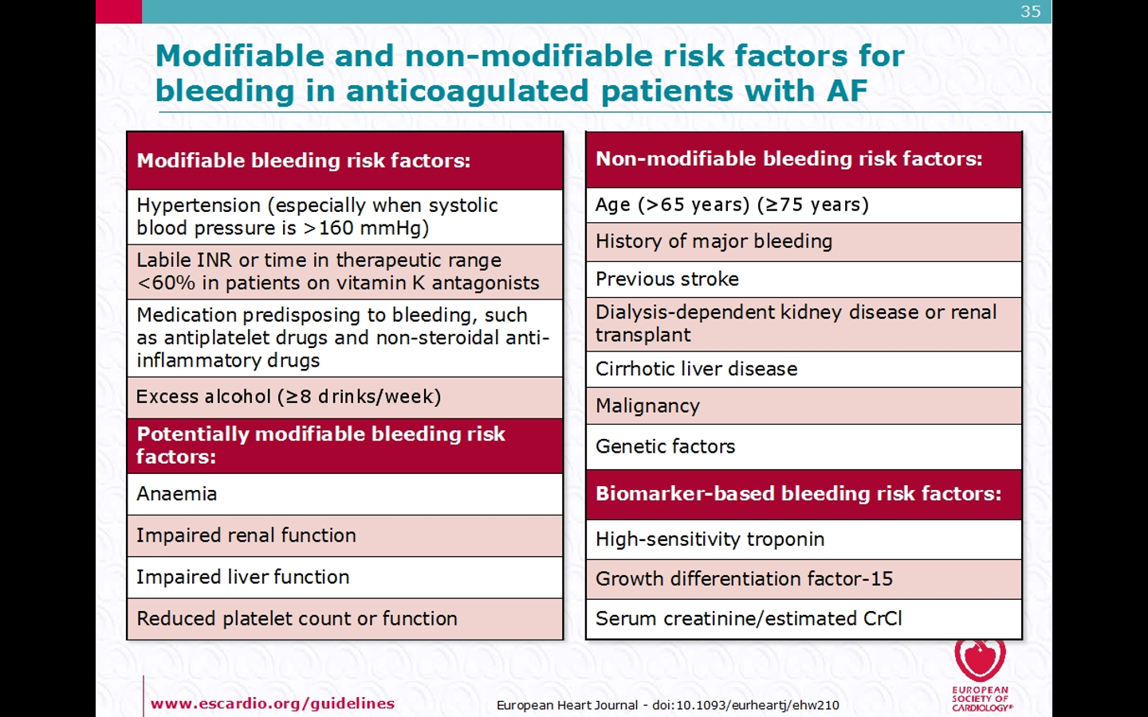
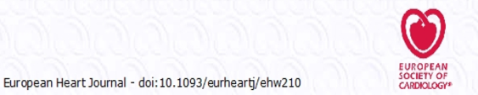

Slide 22
Controllare la frequenza cardiaca
Gli studi RACE e AFFIRM dimostrano che la FC a riposo nei pazienti con FA dovrebbe essere mantenuta <110 bpm che equivale ad un outcome migliore rispetto ad un valore <80 bpm
Farmaci di prima linea sono: Betabloccanti (beta-1 selettivi non con ISA), Calcioantagonisti (non diidropiridinici) e Digossina
Gli antiaritmici non devono essere utilizzati per il controllo della FC, con l’eccezione dell’Amiodarone che può essere utilizzato per ev nei pazienti con elevata frequenza ventricolare e instabilità emodinamica o nei pazienti con CHF importante
La Digossina è controindicata nelle bradiaritmie, nella TV, nella sindrome di WPW, nella CAD, nelle miocarditi, nell’aneurisma aortico e ventricolare, nella stenosi aortica e mitralica severe, nella CMP ipertrofico-ostruttiva, nello scompenso cardiaco diastolico, nella pericardite costrittiva, nell’ipokaliemia e nell’ipercalcemia.

Slide 23
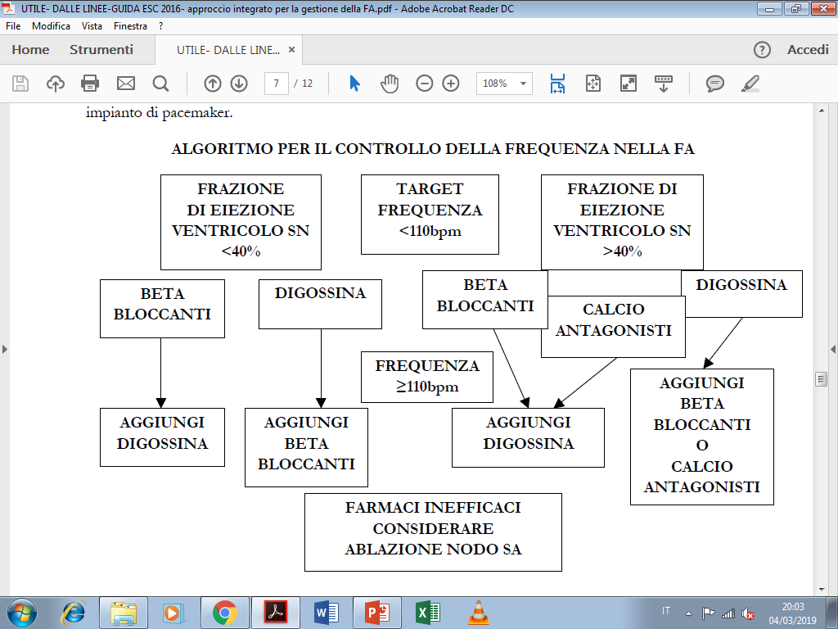
Algoritmo per il Controllo della Frequenza nella FA

Slide 24
Controllo del Ritmo Cardiaco
La FA di recente insorgenza (<48h) con instabilità emodinamica va trattata con cardioversione elettrica
La copertura anticoagulante (EBPM a dosi anticoagulanti) dovrebbe essere iniziata prima della cardioversione. L’anticoagulazione (AVK o NAO) dovrebbe essere continuata per 4 settimane dopo la cardioversione in assenza di FdR tromboembolici e per tutta la vita in presenza di FdR tromboembolici. Un ecocolordoppler cardiaco transesofageo che escluda la presenza di trombi intra-cardiaci sarebbe indicato allo scopo di decidere il trattamento anticoagulante
La FA di recente insorgenza (<48h) senza instabilità emodinamica può essere trattata con terapia farmacologica o cardioversione elettrica (scelta del medico e del paziente), previa copertura anticoagulante, con uno fra i seguenti farmaci:
Propafenone (2mg/Kg ev in 10min.) e Flecaimide (2mg/Kg ev in 10min.), controindicati nello scompenso
cardiaco e nelle cardiopatie strutturali, per possibile trasformazione della FA in flutter 1:1
Amiodarone (5mg/Kg in 1h, 50mg/h max 24h), indicato nello scompenso cardiaco con FE<40%, possibili flebiti, ipotensione, bradiaritmie.
Nella FA permanente di lunga durata e in presenza di dilatazione atriale (>55mm) la cardioversione non va effettuata e ci si deve limitare al controllo della FC
I farmaci antiaritmici possono prolungare il QRS e il QTc
L’uso di farmaci antiaritmici è importante ripristinare/mantenere il ritmo sinusale
Tuttavia la prognosi cardiovascolare e la mortalità non sembrano differire con il controllo della frequenza e quello del rimo

Slide 25
Suggerimenti utili per un corretto utilizzo dei farmaci antiaritmici
I farmaci antiaritmici sono indicati quando il paziente è sintomatico per la FA
Gli antiaritmici non riducono mortalità ed eventi CV
Se un farmaco antiaritmico non funziona deve essere sostituito con un altro
Non è raccomandato associare più farmaci antiaritmici
Gli antiaritmici possono avere effetti proaritmici
Sono controindicati nelle bradiaritmie e con un QTc >0.50 sec
Amiodarone è l’unico antiaritmico utilizzabile nello SCC
E’ raccomandato il monitoraggio periodico dell’ECG per valutare: FC, QRS, QTc e/o la presenza di aritmie

Slide 26
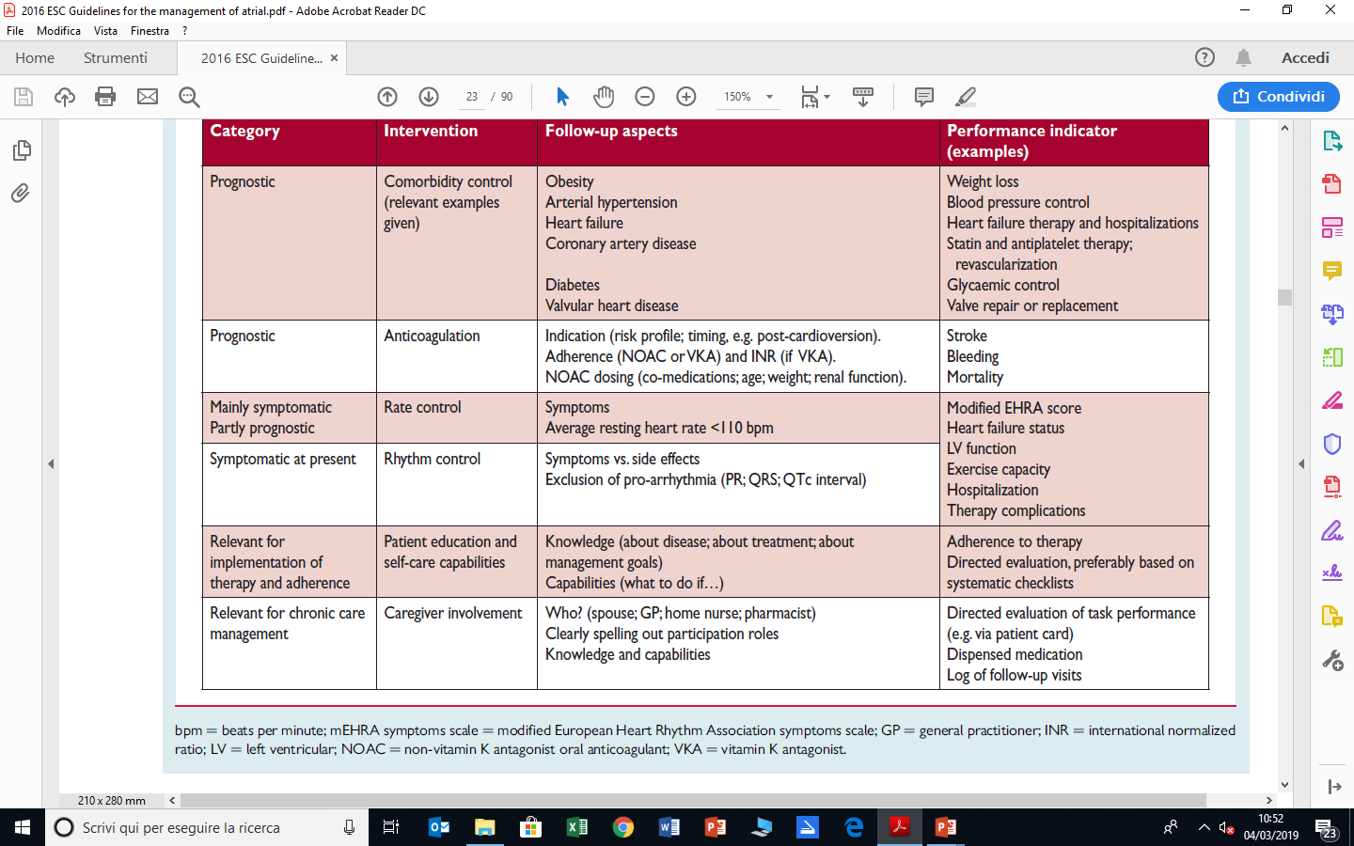
Goal-based follow-up

Slide 27
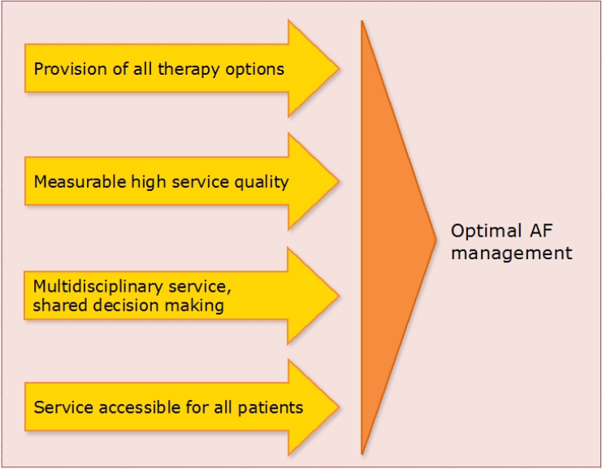
Come ottenere una gestione ottimale dei pazienti con FA?
Prevedere tutte le opzioni terapeutiche
Servizio quantizzabile e di alta qualità
Gestione ottimale
della FA
Servizio multidisciplinare,
processo decisionale condiviso
Servizio accessibile a tutti i pazienti

Slide 28
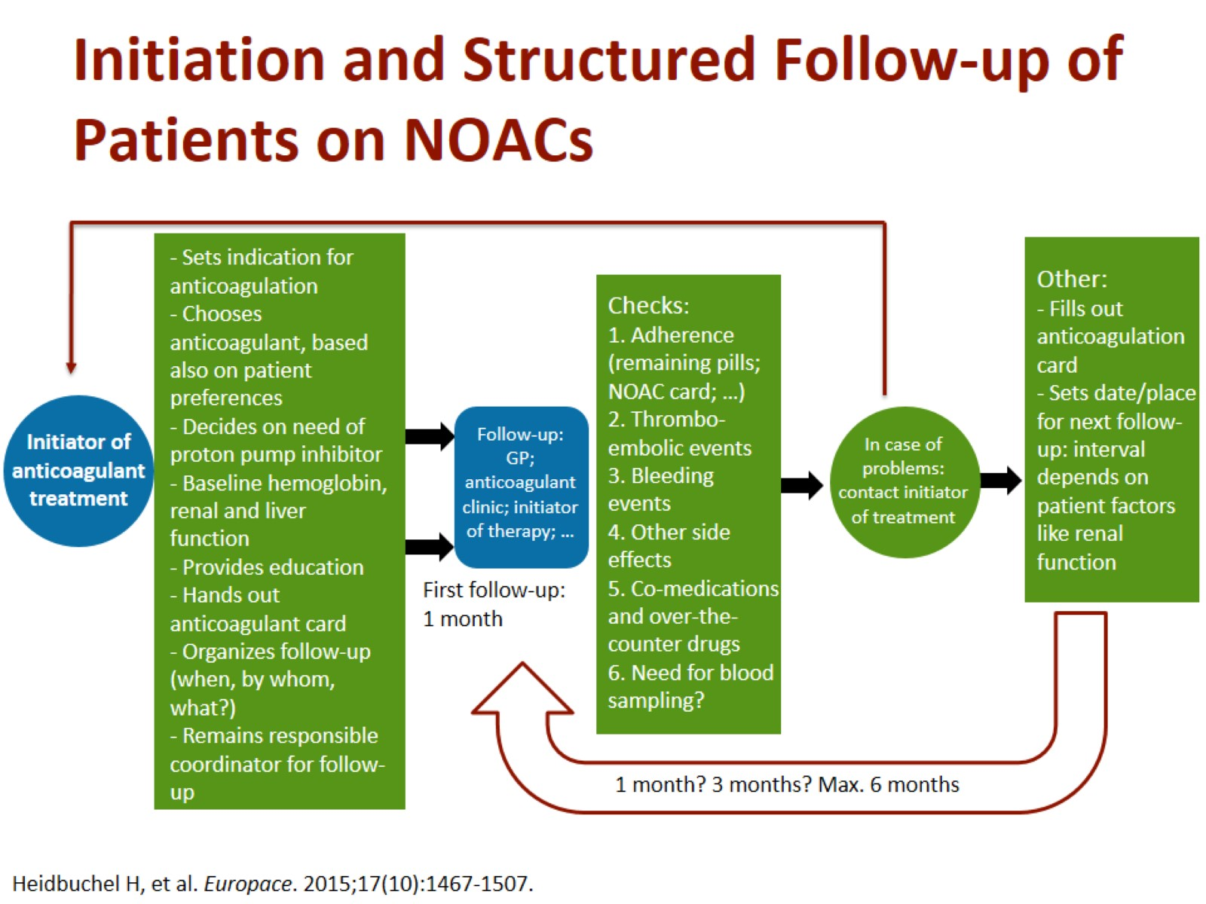
Initiation and Structured Follow-up of Patients on NOACs
Structured follow-up of patients on NOACs
European Heart Journal (2018) 00, 1–64

Slide 29
Gestire la FA con un approccio integrato «Team Multidisciplinare»
Le linee guida riportano dati che dimostrano che l’approccio integrato alla FA implementa l’utilizzazione della Evidence Based Medicine (EBM) e riduce del 35% il tasso di eventi: mortalità e ospedalizzazione per cause CV, rispetto all’approccio tradizionale.
L’approccio integrato deve porre al centro il paziente, che deve essere educato ad un corretto stile di vita e deve essere informato e coinvolto nelle scelte terapeutiche delle quali fanno parte a vario titolo il cardiologo il Medico di Famiglia e qualora servissero figure come il Neurologo (in caso di stroke), l’Elettrofisiologo, ed un Centro esperto in TAO.
Sarebbe utile una cartella clinica informatizzata dove sono riportati i dati anamnestici e clinici, le visite di follow-up, gli esami di laboratorio e strumentali, le terapie, l’aderenza terapeutica, la tollerabilità e l’eventuale comparsa di effetti avversi o comorbidità

Slide 30

Home message
La fibrillazione atriale è una tachiaritmia frequente, spesso silente, con un grave impatto sulla prognosi dei pazienti, qualora non venga inquadrata e curata correttamente
Un approccio integrato tra il Cardiologo il Medico di Famiglia, ed eventualmente altre specialità mediche «team multidisciplinare» nonchè l’implementazione della «Evidence Based Medicine» è fondamentale perché ha un impatto importante impatto sulla qualità di vita e sulla prognosi dei pazienti

